Slide 1
L’évolution de la réaction sociale en ligne à la suite de l’attentat de Manchester
Thuc-Uyên Tang
Candidate à la maîtrise en criminologie
Université de Montréal
thuc-uyen.tang@umontreal.ca

Slide 2
Mise en contexte
Attentat de Manchester: 22 mai 2017 vers 22h30 au concert d’Ariana Grande
Salman Abedi a déclenché une ceinture explosive qu’il portait sur lui, dans le hall de l’amphithéâtre
Cet attentat a fait 22 morts et 116 blessés
L’État Islamique a revendiqué l’attentat sur les médias sociaux

Slide 3
Dans la littérature
Selon Cohen (2011), la réponse sociale à la suite d’un événement de grande envergure serait en partie responsable d’augmenter son impact à travers un processus d’action, de réaction et d’amplification
Un attentat terroriste serait un élément déclencheur pour la production de messages haineux
Il y aurait des rétributions envers les individus partageant les mêmes caractéristiques que le responsable de l’attaque
Notes:
Attitudes prosociales

Slide 4
Différentes phases (Cohen, 2011; Williams et Burnap, 2016)
Phase d’impact: à la suite de l’événement déclencheur. Réponse immédiate de la part des différents intervenants en réponse à la tragédie.
des communications sur les médias sociaux
Phase d’inventaire: formulation d’une idée préliminaire de l’attentat. Hypothèses sur l’identité de l’attaquant et sur ses motifs
Phase de réaction: enjeux soulevés par l’événement (ex: sécurité nationale et islamophobie)
Notes:
Phase d’impact: c’est lors de cette phase que la réaction sociale sur les médias sociaux peut affecter la nature, l’ampleur et le développement d’activités déviantes chez les spectateurs de l’événement. C’est à ce moment que la cyber-haine extrême sera propagée.
Phase d’inventaire:

Slide 5
Problématique
Peu d’études ont été effectuées sur la réaction sociale en ligne à la suite d’un attentat terroriste
Est-ce que la modélisation thématique non-supervisée (LDA) permet d’analyser efficacement des millions de tweets afin d’en dégager les thèmes récurrents par heure?
Est-il possible de discerner une évolution de la réaction sociale en ligne?
Quelle est la nature des propos exprimés?
Notes:
Williams et Burnap ont effectué une étude sur les différents stades de la réaction sociale à la suite de l’attentat de Woolwich et ont aussi analysé la cyber-haine. Utilisation de l’analyse de sentiments qui est aussi une technique de linguistique computationnelle.

Slide 6
Objectifs
Appliquer une méthodologie d’analyse de traitement automatique du langage naturel à une quantité massive de texte:
Identifier et décrire les différentes phases de la réaction sociale en ligne sur Twitter à la suite de l’attentat de Manchester
Déterminer les thèmes les plus récurrents

Slide 7
Méthodologie
- Collecte des tweets
- Importation et nettoyage de la base de données
- Utilisation des modules de Python afin de générer les bigrammes, trigrammes et le modèle LDA

Slide 8
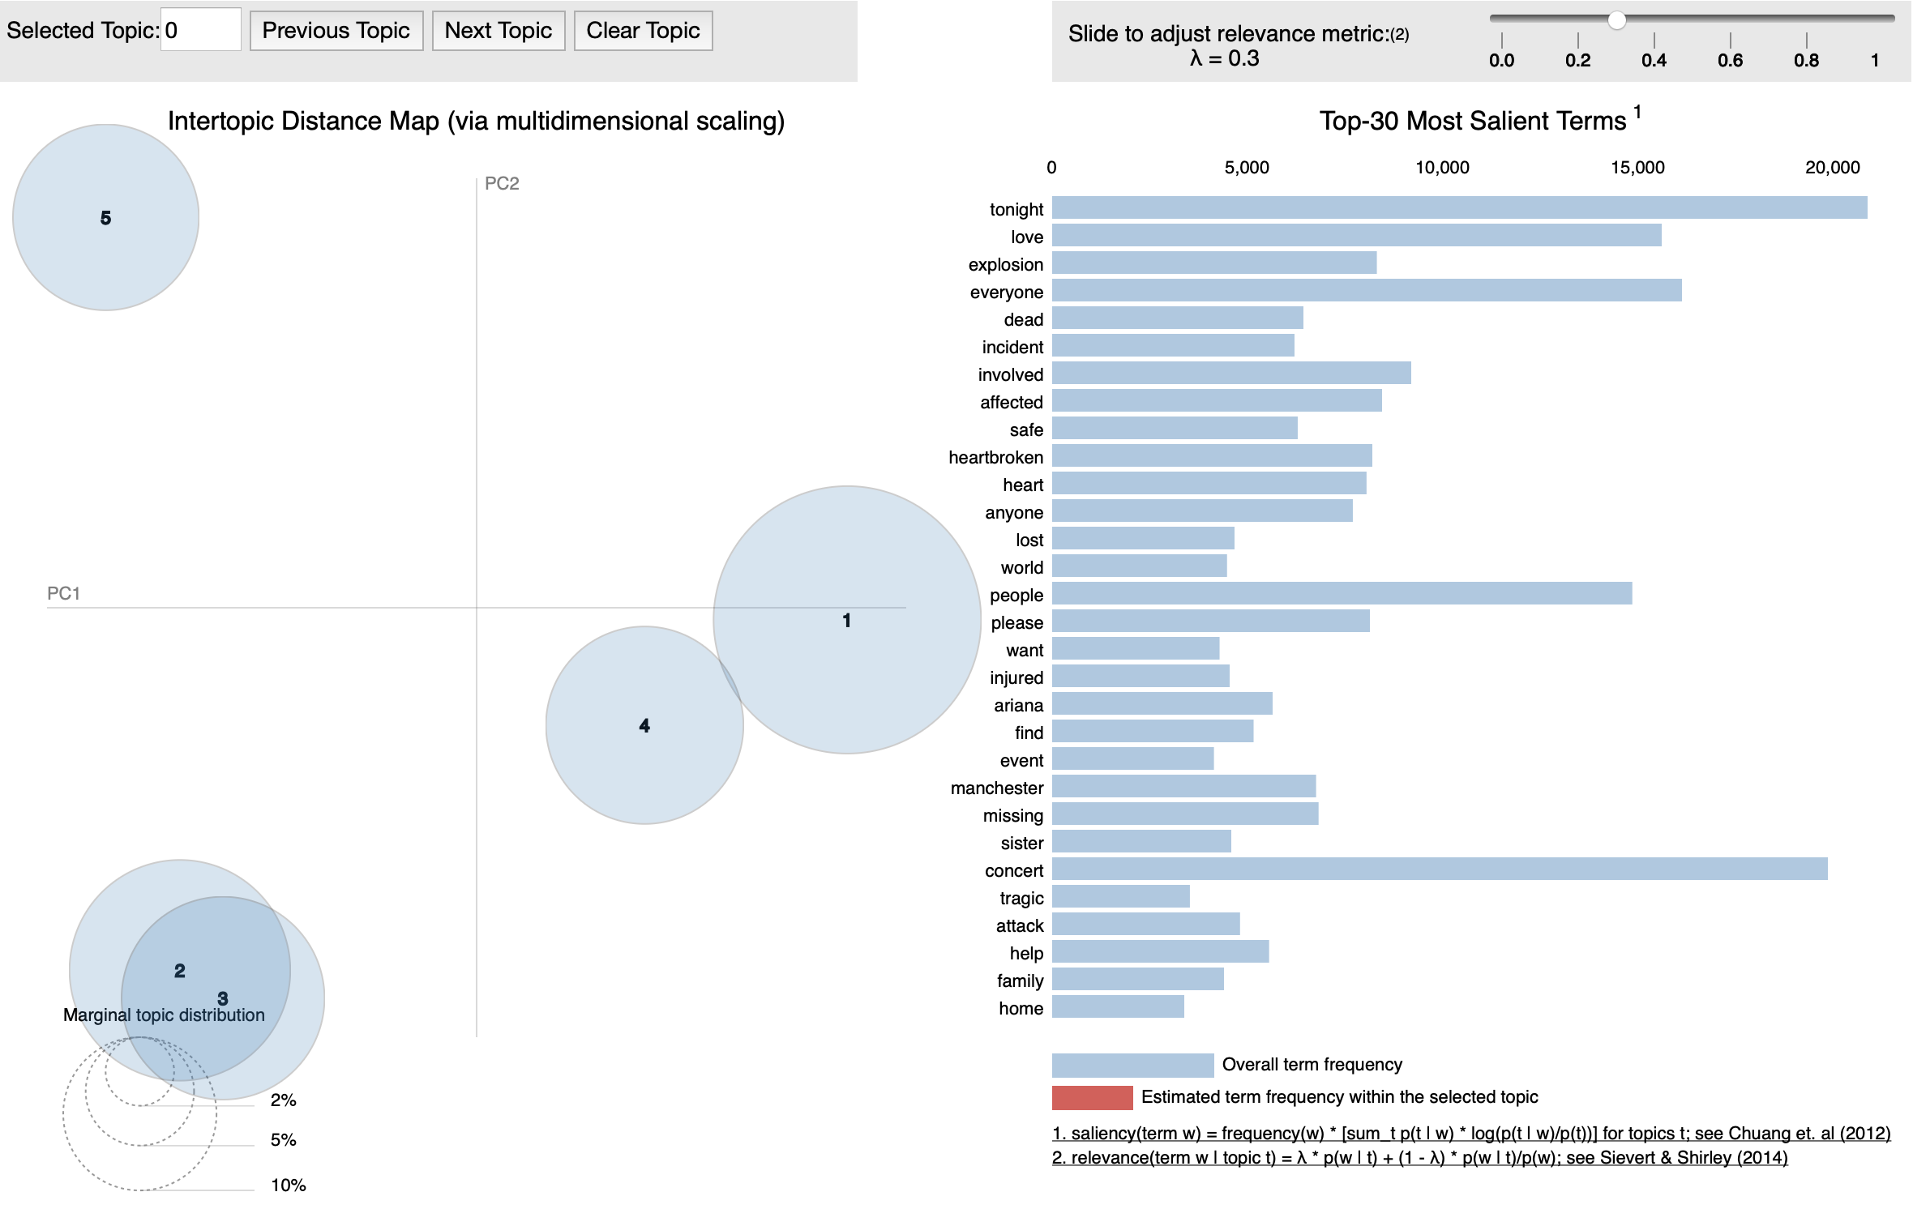
Résultats
Trois plages horaires consécutives:
23 mai 2017 à 01:00
23 mai 2017 à 02:00
23 mai 2017 à 03:00

Slide 9
Ce qu’il reste à faire…
Encore plus d’analyses
Question du découpage arbitraire…

Slide 10
Références
Cohen , S. (2011). Folk Devils and Moral Panics. London: Routledge. https://doi.org/10.4324/9780203828250
Williams, M. & Burnap, P. (2016). Cyberhate on Social Media in the Aftermath of Woolwich : A Case Study in Computational Criminology and Big Data. The British Journal of Criminology. 56(2). 211-238. https://doi.org/10.1093/bjc/azv059

